Slide 1
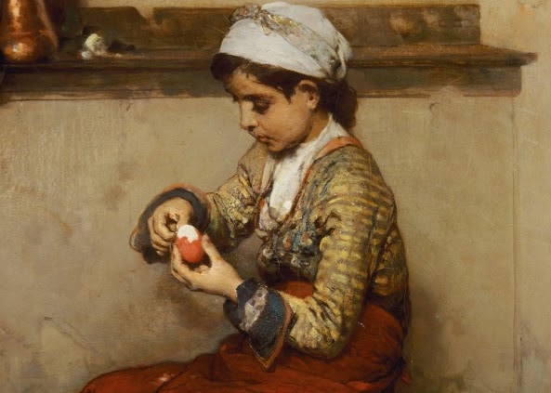
ΘΡΥΛΟΙ ΚΑΙ ΙΣΤΟΡΙΕΣ ΤΟΥ
ΠΑΣΧΑ
ΕΠΙΜΕΛΕΙΑ: Β. ΚΑΡΑΜΑΝΗ
"ΤΟ ΩΟΝ ΤΟΥ ΠΑΣΧΑ" ΤΟΥ Ν. ΛΥΤΡΑ

Slide 2
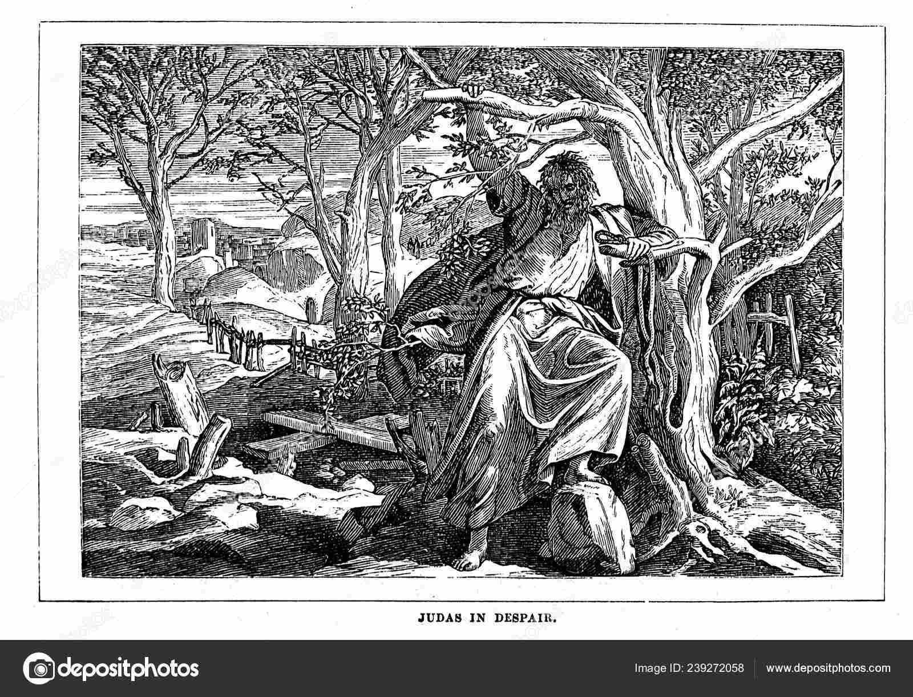
ΤΟ ΤΕΛΟΣ ΤΟΥ ΙΟΥΔΑ
Όταν ο Ιησούς καταδικάστηκε από το συνέδριο των αρχιερέων και οδηγήθηκε στο Ρωμαίο διοικητή Πόντιο Πιλάτο, ο Ιούδας ο Ισκαριώτης σαν να μετανόησε. Έτρεξε όσο πιο γρήγορα μπορούσε, όπως γράφει ο Ματθαίος, στους αρχιερείς, τους πέταξε τα τριάντα αργύρια μέσα στο ναό και φεύγοντας τους είπε, «Αμάρτησα, σας παρέδωσα έναν αθώο!». Οι αρχιερείς και οι πρεσβύτεροι τότε του αποκρίθηκαν, «Κάνε ό,τι καταλαβαίνεις, εμάς δεν μας νοιάζει! Το κρίμα του στο λαιμό σου!»
Ο Ιούδας ακούγοντάς τους έφυγε και πήγε και κρεμάστηκε. Με τα χρήματα που τους πέταξε πίσω.

Slide 3
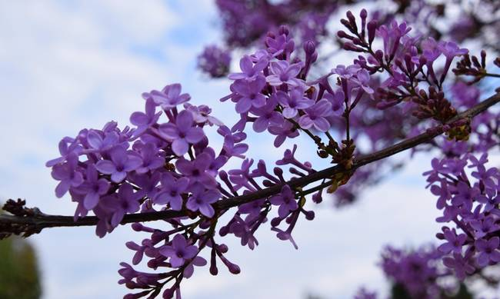
Η ΙΣΤΟΡΙΑ ΤΗΣ ΠΑΣΧΑΛΙΑΣ
Σύμφωνα με την παράδοση, την άνοιξη πρώτη από όλους ξυπνούσε η Πασχαλιά, προτού σηκωθούν από το λήθαργο του χειμώνα τα υπόλοιπα βοτάνια, για να απολαύσει το θαυμασμό των ανθρώπων και να αναγγείλει τον ερχομό της άνοιξης.
Μια μέρα όμως, σαν ο ήλιος ξύπνησε κρυμμένος πίσω από μαύρα σύννεφα, η πασχαλιά στολισμένη περίμενε το θαυμασμό και την παρέα των άλλων φυτών, αλλά μάταια.
Μια γενική κατήφεια επικρατούσε και τα υπόλοιπα φυτά ήταν βουβά και μαραμένα. Γύρεψε εξηγήσεις και τότε έμαθε το τραγικό μαντάτο, πως ο Ιησούς πέθανε πάνω στο σταυρό του μαρτυρίου. Όλη η φύση μοιρολογούσε κι αυτή καμάρωνε χωρίς ντροπή; Αμέσως ντύθηκε πένθιμα κι από λευκά που ήταν μέχρι τότε τα άνθη της έγιναν μοβ. Από τότε πρώτη αυτή θυμίζει στους ανθρώπους πως πλησιάζει το Πάσχα. Πράγματι, δεν είναι καταπληκτικό πού η πασχαλιά ανθίζει μια φορά το χρόνο για 20-30 ημέρες, μόνο αυτή την περίοδο;

Slide 4
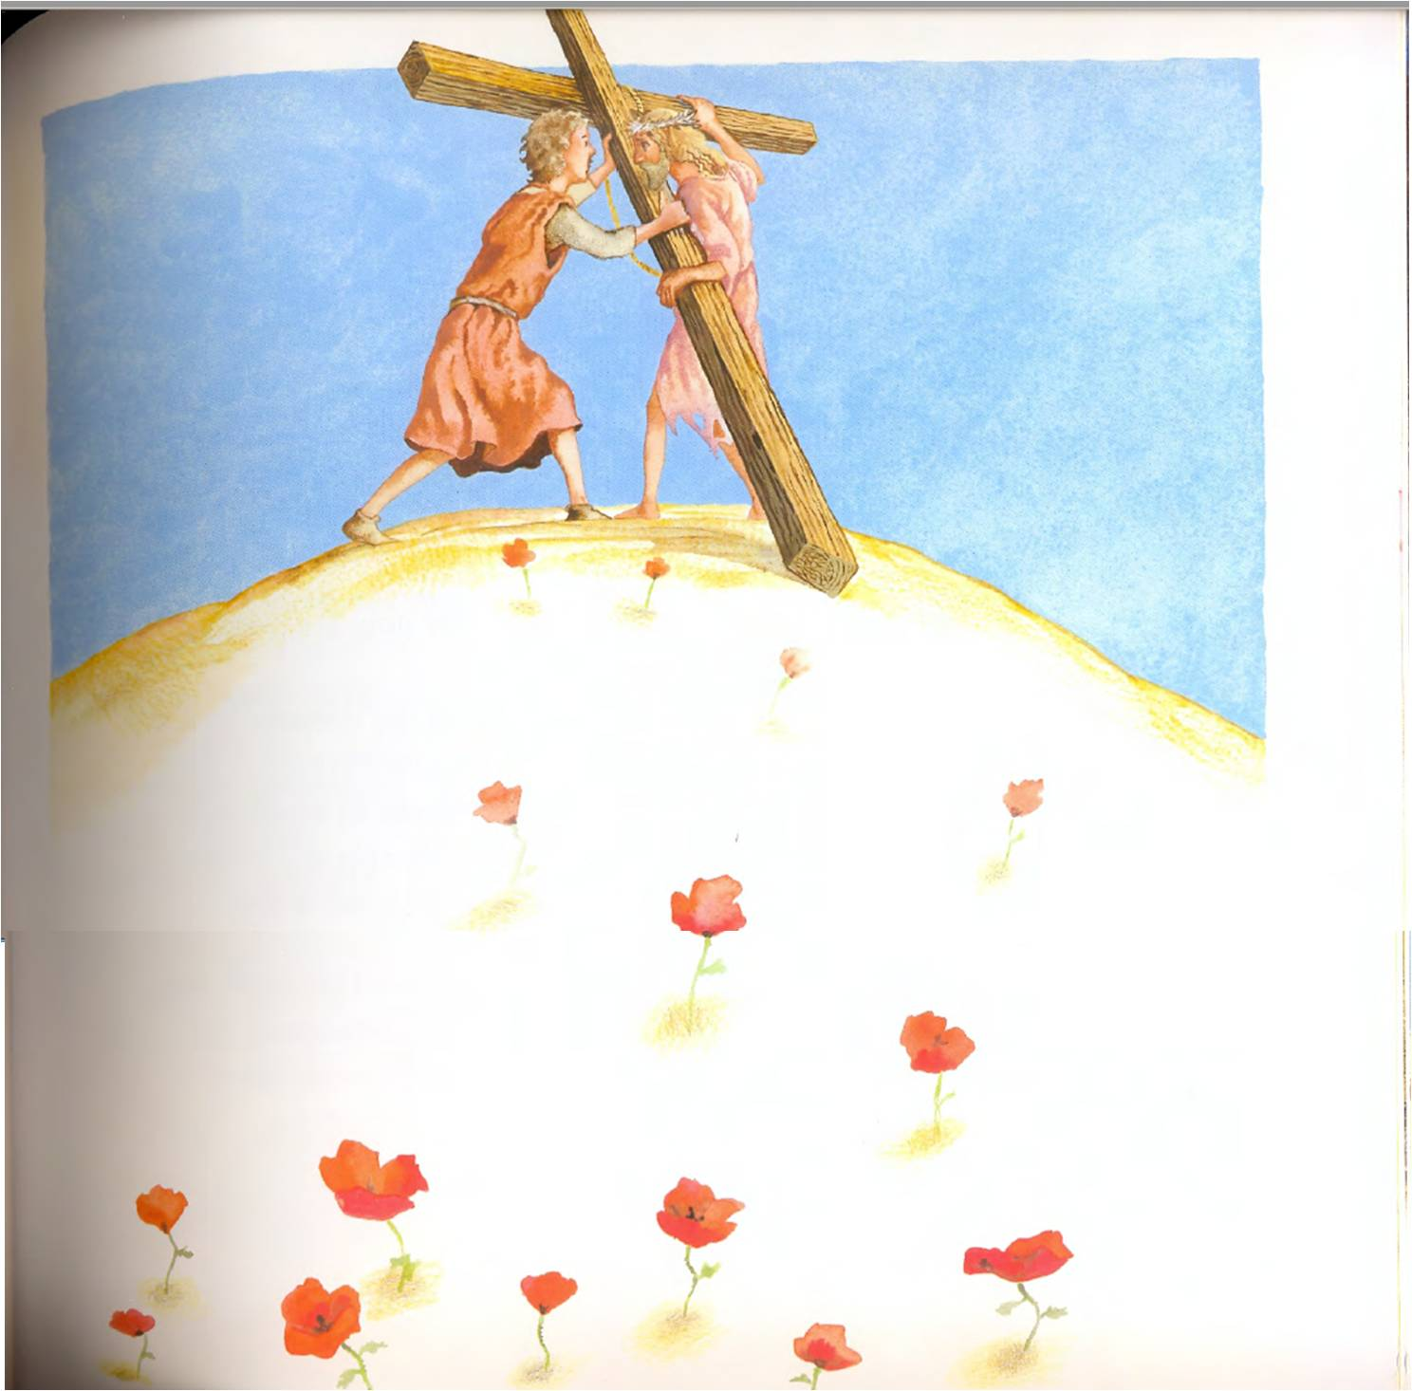
Ο ΜΥΘΟΣ ΤΗΣ ΠΑΠΑΡΟΥΝΑΣ
Η παπαρούνα δεν ήταν πάντα κόκκινη, λένε ότι είχε άσπρο χρώμα.
Όμως η χριστιανική παράδοση θέλει την παπαρούνα να φυτρώνει κάτω από τον σταυρό του Χριστού στο Γολγοθά και να δέχεται τις σταγόνες από το αίμα του Εσταυρωμένου ανάμεσα στα πέταλά της, σταγόνες που της χάρισαν το κατακόκκινο άλικο χρώμα της.
Από τότε η παπαρούνα απέκτησε για πάντα το κόκκινο χρώμα της για να θυμίζει σ’ όλους μας τον ερχομό του Πάσχα και τα Πάθη του Χριστού.

Slide 5
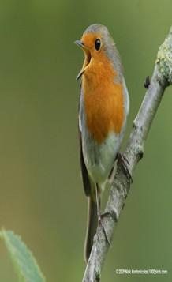
Η ΠΑΠΑΡΟΥΝΑ ΚΑΙ Ο ΚΟΚΚΙΝΟΛΑΙΜΗΣ
Όταν σταυρώθηκε ο Χριστός, ένα καφετί πουλάκι μ' άσπρο λαιμό πέταξε πάνω από το άγιο Κεφάλι του Χριστού, που το έσφιγγε ένα αγκάθινο στεφάνι, ενώ ένα μικρό άσπρο λουλούδι είχε ανθίσει στη βάση του Σταυρού. Το μαρτύριο του Θεανθρώπου έθλιβε το πουλί και το λουλούδι. Το πουλάκι θέλοντας ν' απαλύνει τον πόνο του Χριστού, τράβηξε το ένα αγκάθι. Σταλαγματιές από το αίμα Του έπεσαν στο λαιμό του πουλιού κι άλλες κύλησαν πάνω στο λουλούδι, που άνοιξε τα πέταλά του όσο πιο πολύ γινόταν για να τις δεχτεί. Μονομιάς ο λαιμός του πουλιού και τα πέταλα του λουλουδιού βάφτηκαν κόκκινα. Έτσι, το αίμα του Χριστού χάρισε στον κοκκινολαίμη και στην παπαρούνα κόκκινο χρώμα.

Slide 6
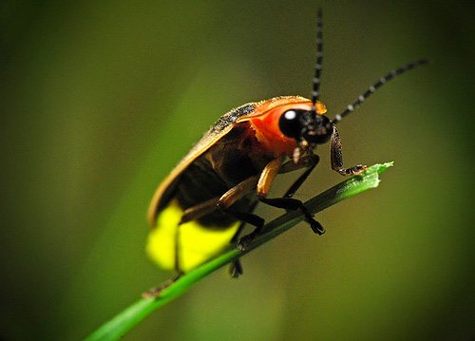
Η ΠΥΓΟΛΑΜΠΙΔΑ
Κι ένα ταπεινό ζουζούνι έγινε η παρηγοριά της Παναγιάς. Όταν σταυρώσανε τον Χριστό και τον λογχίσανε και σιγουρεύτηκαν ότι είχε πεθάνει, οι Ρωμαίοι έδωσαν στην Παναγία την άδεια να τον κατεβάσει από το σταυρό. Η Παναγία με τους κρυφούς μαθητές του Χριστού πήγαν να αποκαθηλώσουν το σώμα του για να το πάνε στο μνήμα. Το σκοτάδι όμως ήταν τόσο μαύρο που δεν έβλεπαν...
Τότε, ένα μικρό ζουζούνι πήρε στην ουρά του ένα καρβουνάκι και τους έφεγγε! Κι επειδή καιγόταν το καημένο, πήγαινε κάθε τόσο και βουτούσε την ουρά του στο νερό. Η Παναγιά συγκινήθηκε με το ζουζουνάκι και του ευχήθηκε να έχει πάντα στην ουρά του ένα φως που να λάμπει μέσα στη νύχτα χωρίς όμως να το καίει. Αυτή είναι η πυγολαμπίδα.

